Slide 1
TL1 01_12 ローダーと配置
Blenderと自作エンジンをつなぐ
レベルエディタ
配置・コライダー・SpawnPoint・ホットリロードをゲームへ反映
CG2_01 / chihara-0039

Slide 2
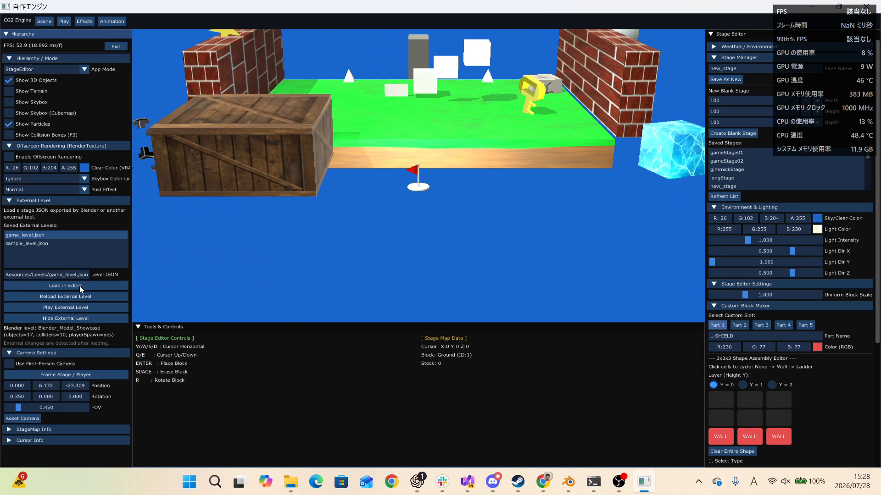
OVERVIEW
外部ツールで作ったステージを、そのままゲームで確認
Blender
モデルの配置と各種プロパティを編集
↓ JSON
自作エンジン
描画・当たり判定・開始地点へ反映

Slide 3
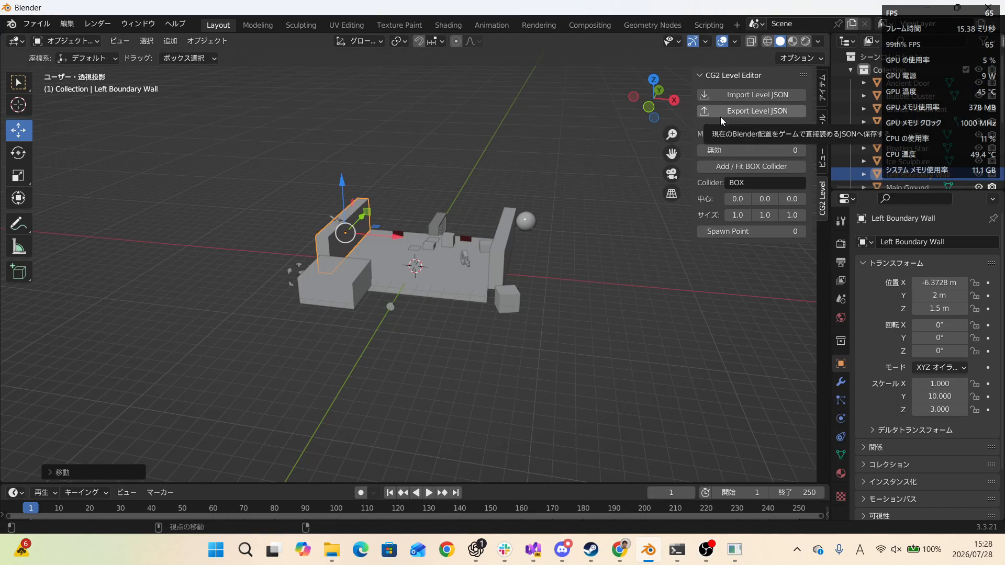
LOADER & PLACEMENT
Blenderの座標・回転・拡縮をJSONへ出力
複数種類のモデル
ファイル名を使ってエンジン側のモデルを選択
Transformを再現
位置・回転・スケールを座標系変換して読み込み

Slide 4
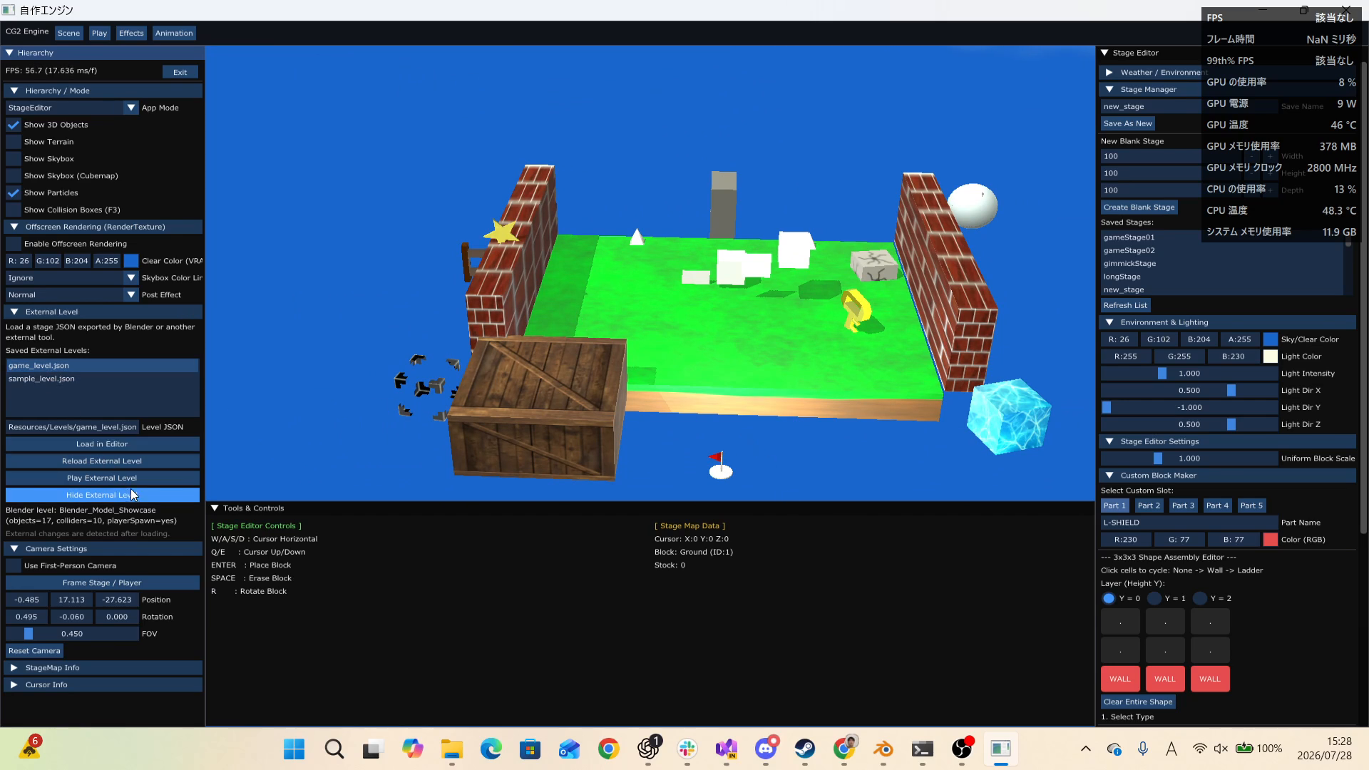
RUNTIME
配置したステージをゲームプレイへ直結
エディタで読み込んだ内容を
再起動せずプレイできます
・モデル配置
・プレイヤー開始地点
・BOXコライダー
・ゲーム固有オブジェクト

Slide 5
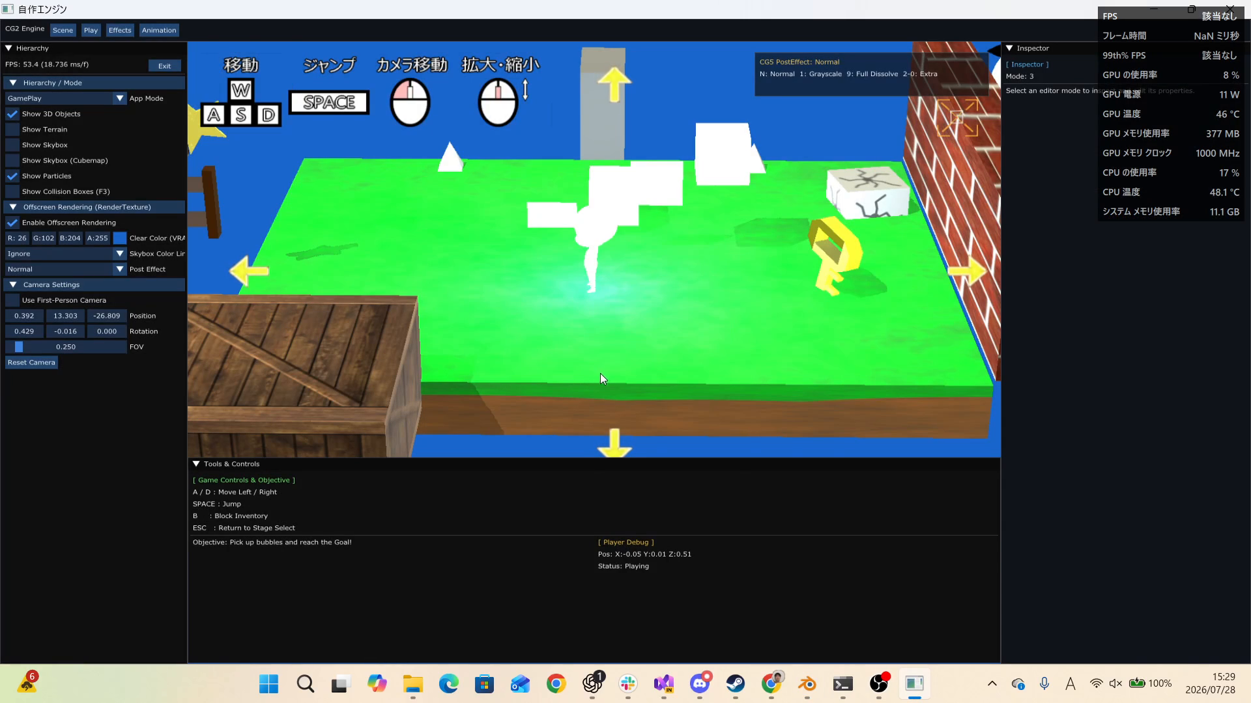
HOT RELOAD
ファイル変更を検出し、確認後に安全に再読み込み
1 BlenderからJSONを再出力
2 エンジンが更新時刻を検出
3 確認ダイアログを表示
4 選択後にステージを再構築

Slide 6
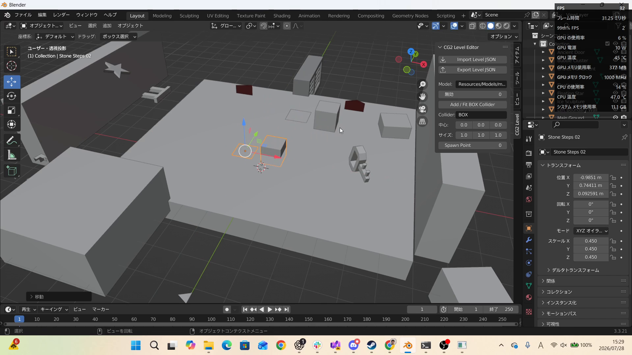
GAME DATA
ゲームに必要な情報もBlender側で設定
BOX Collider
位置とサイズをゲーム側の当たり判定へ適用
SpawnPoint
プレイヤーの正常な開始地点として使用
Enabled Flag
一時的に出力しないオブジェクトを指定

Slide 7
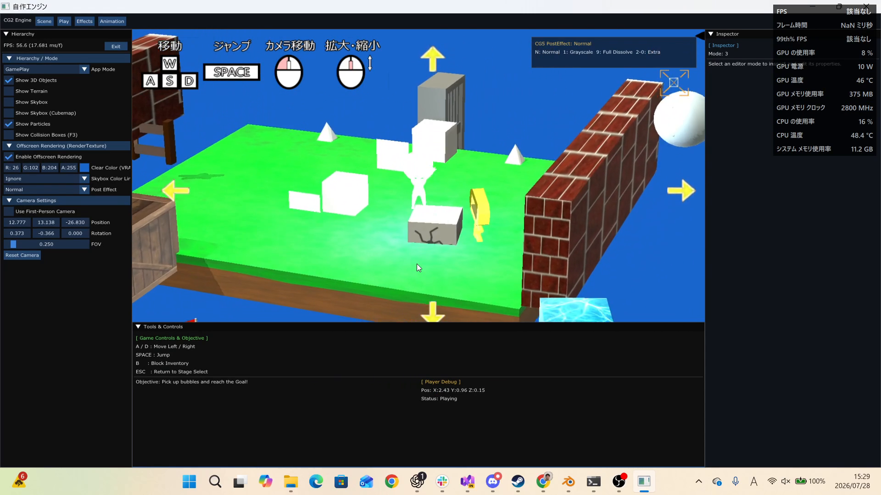
RESULT
編集からゲーム反映までを一つの制作フローに統合
Blenderで編集
JSONへ書き出し
変更を検出
ゲームへ即時反映
ステージ制作と動作確認の往復を短縮しました

